Slide 1
Họ và tên : Nguyễn Tiến Hải
Bài tập 23/2

Slide 2
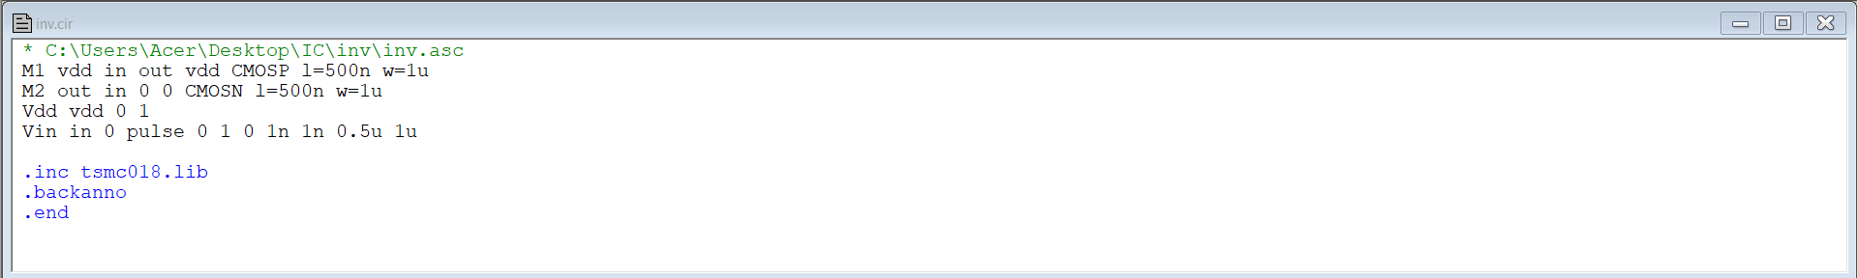
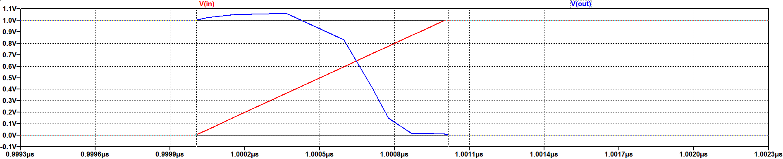
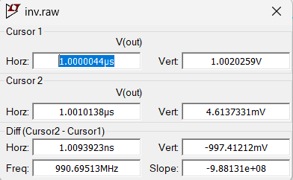
Mạch inverter:
Điện áp ra, điện áp vào:
Điện áp ra, điện áp vào:
Ta thấy thời gian đáp ứng xung của mạch là rất nhỏ khoảng 1.009ns
Mất khoảng 643.09ps để Vin giao với Vout

Slide 3
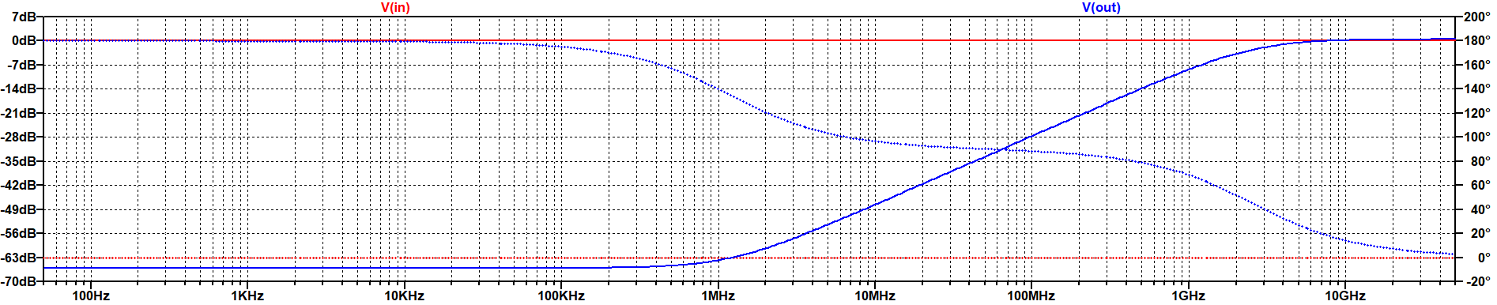
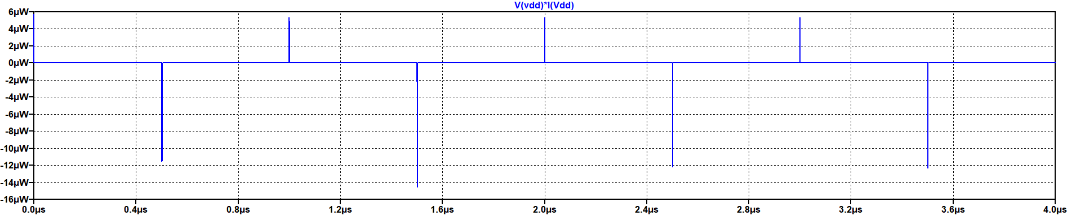
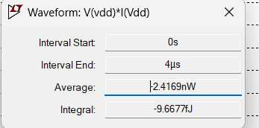
Đặc tính tần số:
Công suất toàn mạch:
Công suất trung bình toàn mạch trong khoảng thời gian từ 0s đến 4us là -2.4169nW . Công suất âm vì điện năng lớn đến mức năng lương trên mạch
không tiêu thụ hêt được

Slide 4
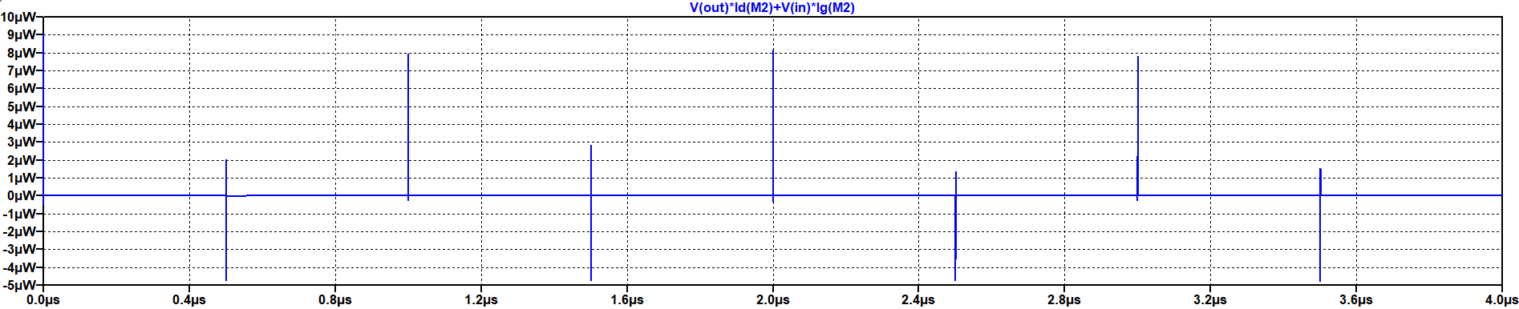
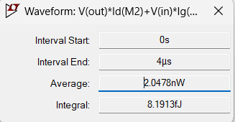
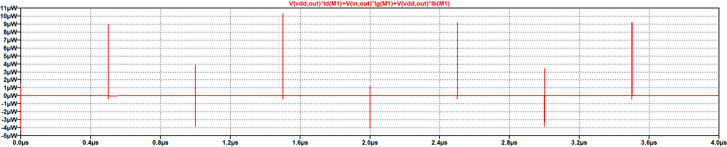
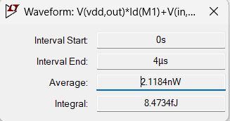
Công suất trên CMOSN:
Công suất trung bình trên CMOSN trong khoảng thời gian từ 0s đến 4us là 2.0478nW
Công suất trên CMOSP:
Công suất trung bình trên CMOSP trong khoảng thời gian từ 0s đến 4us là 2.1184nW

